Slide 1
Formiranje matrice impedansi kod dvosistemskih dalekovodnih stubova
Grupa 12:
Lamija Mujezinović
Rijad Zolj
Ensar Hasanbegović
Hanan Hercegovac
Haris Čapelj
Benjamin Arslanagić

Slide 2
UVOD
Projekat je podijeljen na četiri dijela:
Uvod u teoriju elektroenergetskih vodova,
Matematički model formiranja matrica impedansi i admitansi za dvosistemske dalekovodove,
Upotreba matematičkog modela i odgovarajućeg MATLAB koda na odgovarajućem primjeru,
Zaključak.

Slide 3
UVOD U TEORIJU EE VODOVA
Skup svih dijelova koji služe za prenos i razvod električne energije.
Najdominantniji način da se poveže elektroenergetski sistem i prenese električna energija.
Dvosistemski dalekovodovi omogućavaju prenos električne energije dva sistema putem jednog dalekovoda.
Obično imaju šest vodiča koje koriste tri faze oba sistema, te jedan ili dva gromobranska užeta koji štite dalekovod.

Slide 4
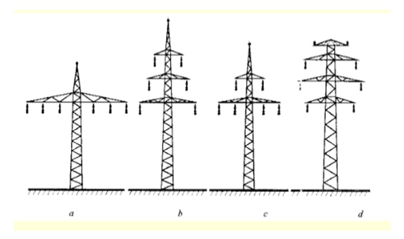
UVOD U TEORIJU EE VODOVA
Tipične siluete dvosistemskih dalekovoda su: horizontalni raspored vodiča, dvostruka jela, Dunav i bačva.

Slide 5
UVOD U TEORIJU EE VODOVA
Za sistem od N provodnika visokonaponskog voda definiše se matrica serijskih impedansi [Z] i matrica admitansi [Y] N-tog reda:
;

Slide 6
MATEMATIČKI MODEL FORMIRANJA MATRICA IMPEDANSI I ADMITANSI DVOSISTEMSKIH VODOVA
Koristeći osnovne zakone elektrotehnike, moguće je odrediti parametre dvosistemskih vodova – vlastite i međusobne induktivnosti i otpornosti voda od kojih dobijamo članove matrice serijskih impedansi [Z], uzimajući u obzir uticaj zemlje.
Veoma bitan faktor u proračunu parametara dvosistemskog voda čine geometrijske veličine i odabir pogodnog Dekartovog koordinatnog sistema.

Slide 7
MATEMATIČKI MODEL FORMIRANJA MATRICA IMPEDANSI I ADMITANSI DVOSISTEMSKIH VODOVA
Udaljenost između dva vodiča (i i j) računa se po sljedećoj relaciji:
Udaljenost između vodiča i i odgovarajuće Carsonove slike j računa se po sljedećoj relaciji:

Slide 8
MATEMATIČKI MODEL FORMIRANJA MATRICA IMPEDANSI I ADMITANSI DVOSISTEMSKIH VODOVA
Matrica induktivnosti [L] popunjava se koeficijentima:
Matrica otpornosti [R] je dijagonalna matrica popunjena odgovarajućim otpornostima pojedinačnog vodiča.
Nakon provedenih proračuna potrebno je odrediti matrice Carsonovih korekcionih faktora induktivnosti [ΔL] i otpornosti [ΔR].

Slide 9
MATEMATIČKI MODEL FORMIRANJA MATRICA IMPEDANSI I ADMITANSI DVOSISTEMSKIH VODOVA
Proračun odgovarajućih matrica korekcionih faktora induktivnosti i otpornosti vrši se pomoću sume Besselovih funkcija, gdje broj članova koji se mora uzeti ovisi o frekvenciji struje koja teče kroz vodič.
Pri industrijskoj frekvenciji dovoljno je uzeti jedan ili dva člana.

Slide 10
MATEMATIČKI MODEL FORMIRANJA MATRICA IMPEDANSI I ADMITANSI DVOSISTEMSKIH VODOVA
Konačno, matrica serijskih impedansi [Z] se dobija popunjavanjem sljedećim koeficijentima:

Slide 11
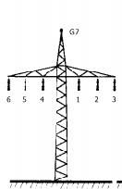
PRIMJER
Primjer 1: Upotrebom prethodno određenih matematičkih modela i odgovarajućeg MATLAB koda potrebno je odrediti matricu serijskih impedansi za dvosistemski rešetkasti stub dat na slici ispod kod kojeg je prisutan horizontalan raspored vodiča uzimajući u obzir uticaj zemlje. Proračun vršiti u sistemu faznih vrijednosti i eliminisati uticaj gromobranskog užeta!

Slide 12
PRIMJER
Podaci:
y₁ = y₂ = y₃ = y₄ = y₅ = y₆ = 20[m]; x₁ = 2[m]; x₂ = 4[m] x₃ = 6[m] x₄ = -2[m]; x₅ = -4[m] x₆ = -6[m]; y₇ = 25[m]; x₇ = 0[m];
r₁ = r₂ = r₃ = r₄ = r₅ = r₆ = 7.45[mm]; r₇ = 3.5[mm];
fp₁ = fp₂ = fp₃ = fp₄ = fp₅ = fp₆ = 3[m]; fp₇ = 2[m];
R_{DC1,2,3,4,5,6} = 0.2304[Ω/km];
R_{DC7} = 0.744 [Ω/km];
µ₀ = 4π*10⁻⁷ = 1.257*10⁻⁶[H/km]

Slide 13
ZAKLJUČAK
Dvosistemski dalekovodi su vrlo bitan dio EE sistema.
Analitički metod rješavanja predstavlja mukotrpnu analizu problema, ali matrični metod i kompleksni račun uproštavaju matematički model.
Također, matrični metod omogućava poprilično jednostavno programiranje odgovarajućeg koda u MATLAB-u.

